Slide 1
面向高通量处理器的Benchmark研究
姓名：苗福涛
导师：张志敏研究员
中科院计算所
2015.1

Slide 2
内容提纲
选题背景和意义
国内外本领域的发展现状
主要研究内容
拟采用的研究方法和技术路线
已有的科研基础和所需的科研条件
研究工作计划与进度安排
参考文献

Slide 3
内容提纲
选题背景和意义
国内外本领域的发展现状
主要研究内容
拟采用的研究方法和技术路线
已有的科研基础和所需的科研条件
研究工作计划与进度安排
参考文献

Slide 4
选题背景和意义
高通量应用：
通常包含大量松耦合的小规模作业[1]，是数据中心的典型应用。
高通量处理器：
应用于数据中心，适用于高通量应用的处理器
主要目的是提高单片处理器的吞吐效率
面向高通量处理器的Benchmark研究主要有两方面意义：
1. 指导高通量处理器的设计
2. 对高通量处理器性能进行测试评价
Notes:
指导高通量处理器的设计：
通过分析高通量应用程序对处理器硬件特点的需求，以及传统多核处理器在处理高通量应用程序时所反映出的瓶颈
可以有针对性的对高通量处理器进行硬件设计。

Slide 5
内容提纲
选题背景和意义
国内外本领域的发展现状
主要研究内容
拟采用的研究方法和技术路线
已有的科研基础和所需的科研条件
研究工作计划与进度安排
参考文献

Slide 6
国内外本领域的发展现状
高性能领域Benchmark
SPEC基准体系[2]
针对桌面系统、服务器、数据库等
HPCC基准测试集[3]
高性能（HPC）领域
PARSEC基准测试集[4]
多线程应用程序组成的测试程序集
用于对在片上多核系统中运行共享内存应用程序的测试
不具有数据中心高通量应用的特点
Notes:
首先，我们对国内外Benchmark领域的发展情况做了大量研究。
传统Benchmark的典型代表：
SPEC基准体系：
主要关注CPU性能的测试
SPEC CPU2006是非常成功的一套测试程序集，对桌面系统和单处理器服务器的性能测试都很有价值，其中有12个测试程序用于测试处理器的整数性能；17个测试程序用于测试处理器的浮点性能，覆盖了不同的高性能计算领域。
HPCC基准测试集：
核心测试基准程序：就是不是真正的应用领域的程序
如：双精度矩阵乘、快速傅里叶变换等。。。

Slide 7
国内外本领域的发展现状
大数据相关各应用领域的Benchmark研究
HiBench
用于测评运行Hadoop的集群的性能
LinkBench[7]
用于对社交图谱的数据库进行性能测试的benchmark工具集
CloudSuite[8]
云计算典型应用的Benchmark
BigDataBench[5]
抽取Internet典型服务而构建的大数据基准测试程序集
DCBench
数据中心应用的Benchmark

Slide 8
国内外本领域的发展现状
这些Benchmark主要是用于对系统级进行性能测试和评价的，而不是对处理器级的测试和评价。
HiBench用于对Hadoop集群性能的测试
LinkBench用于对社交图谱数据库的测试
BigDataBench用于Internet服务系统性能的测试
Notes:
系统级的测评：
主要关注系统运行的整体性能，如集群内部协同工作的效率，板间互连和通信的效率，系统软件栈的性能等。
芯片级的测评：
主要关注芯片内部的工作情况，如众核处理器中多个核的并发处理能力，核间通信的效率，线程在处理器中的调度效率，共享存储的利用效率，cache的命中率，数据通路的使用效率等。

Slide 9
国内外本领域的发展现状
高通量应用相关研究
高通量应用的定义
高通量应用即具有高通量需求的应用，数据中心高通量应用所处理的作业是大量规模较小、耦合性较低的作业的集合，而不是单个作业规模很大的应用[22]
数据中心高通量应用所关注的指标是一定时间间隔内所能完成的作业量，而不是针对某一作业，完成所需要的时间长度[20]

Slide 10
内容提纲
选题背景和意义
国内外本领域的发展现状
主要研究内容
拟采用的研究方法和技术路线
已有的科研基础和所需的科研条件
研究工作计划与进度安排
参考文献

Slide 11
主要研究内容
一个Benchmark集必须有特定的目标系统和特定的目标应用类型[21]。对于面向高通量处理器的Benchmark：
目标应用：数据中心高通量应用。
目标系统：高通量处理器
Notes:
面向高通量处理器的Benchmark的特点
应用特征
大数据处理特性
数据流式使用特性
任务高并发性
任务低耦合性
硬件需求特点
大数据、高并发导致访存量大，需要较高访存带宽
流式数据处理的特点，导致Cache失效率高
任务的高并发性，对处理器核的并发处理能力需求高
任务的低耦合性，对处理器间的互联通信需求低

Slide 12
主要研究内容
基于高通量需求的高通量应用分类与分析
a.提出基于高通量需求的高通量应用分类模型
b.分析数据中心使用量较大的应用，依据分类模型进行分类
c.提取每一应用领域的核心workload
d.总结分析每一类高通量应用的程序特征，最终的Benchmark需要能反映出这些特征
Notes:
面向高通量处理器的Benchmark的特点
应用特征
大数据处理特性
数据流式使用特性
任务高并发性
任务低耦合性
硬件需求特点
大数据、高并发导致访存量大，需要较高访存带宽
流式数据处理的特点，导致Cache失效率高
任务的高并发性，对处理器核的并发处理能力需求高
任务的低耦合性，对处理器间的互联通信需求低

Slide 13
主要研究内容
面向高通量处理器的Benchmark的设计
a.提出一种适合于高通量处理器的Benchmark的编程模式：基于线程的作业处理节点编程模式。
b.选取有代表性的应用，使用基于线程的作业处理节点编程模型实现其Benchmark。
c.实验分析所设计的Benchmark反应出了各类高通量应用的程序特征。
Notes:
a.针对于目标平台是高通量处理器和目标应用是高通量应用这两点，提出一种合适的编程模式：基于线程的作业处理节点编程模式。
b.由于三类高通量应用的每一类中各个应用的基本特征都是相同的，所以，从高通量应用的每一类中，选取使用量最多的一个应用来代表此类高通量应用，使用基于线程的作业处理节点编程模式实现其Benchmark，形成初版的面向高通量处理器的Benchmark集。
c.实验分析所设计的Benchmark反应出了各类高通量应用的程序特征。

Slide 14
预期目标
1.提出适用于高通量应用的分类方法。
2.完成对高通量应用的分类和分析。
3.提出适合于面向高通量处理器的Benchmark的编程模式。
4.完成初版的Benchmark，能够反映出基本的高通量应用特征。

Slide 15
内容提纲
选题背景和意义
国内外本领域的发展现状
主要研究内容
拟采用的研究方法和技术路线
已有的科研基础和所需的科研条件
研究工作计划与进度安排
参考文献

Slide 16
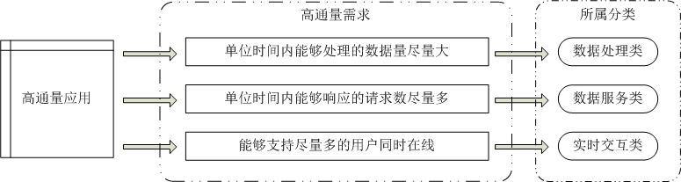
拟采用的研究方法和技术路线 ——基于高通量需求的高通量应用分类与分析
基于高通量需求的高通量应用分类与分析
1.基于高通量需求的高通量应用分类模型
Notes:
数据处理类
离线处理，对大量数据进行产生、存储、分析
作业：对整体数据中的一部分数据进行处理的过程
指标：一定时间内能够处理的数据量
数据服务类
在线服务，接收和处理用户请求，返回响应
作业：对一个用户请求的处理过程
指标：一定时间内能够及时处理和响应的请求数量
实时交互类
对每个用户在一段时间内保持连接状态，应用系统需要能够支持大量用户的同时在线状态
作业：维持一个用户的在线状态并处理此用户的数据
指标：能够支持同时处于链接状态并保证服务实时性的用户数

Slide 17
拟采用的研究方法和技术路线 ——基于高通量需求的高通量应用分类与分析
作业与指标定义：
数据处理类
作业：对整体数据中的一部分数据进行处理的过程
指标：一定时间内能够处理的数据量
数据服务类
作业：对一个用户请求的处理过程
指标：一定时间内能够及时处理和响应的请求数量
实时交互类
作业：维持一个用户的在线状态并处理此用户的数据
指标：能够支持同时处于链接状态并保证服务实时性的用户数
Notes:
数据处理类
离线处理，对大量数据进行产生、存储、分析
作业：对整体数据中的一部分数据进行处理的过程
指标：一定时间内能够处理的数据量
数据服务类
在线服务，接收和处理用户请求，返回响应
作业：对一个用户请求的处理过程
指标：一定时间内能够及时处理和响应的请求数量
实时交互类
对每个用户在一段时间内保持连接状态，应用系统需要能够支持大量用户的同时在线状态
作业：维持一个用户的在线状态并处理此用户的数据
指标：能够支持同时处于链接状态并保证服务实时性的用户数

Slide 18
拟采用的研究方法和技术路线 ——基于高通量需求的高通量应用分类与分析
2.根据对高通量应用的定义和分类的相关研究，分析数据中心较为重要的应用，总结哪些是具有高通量需求的应用，并归类。
应用 | 类型 | 高通量需求指标
Big Data Analytics | 数据处理类 | 单位时间内能够处理的数据量
Machine Learning
Web Search | 数据服务类 | 单位时间内能够响应的请求数
Social Network
E-commerce
Radio Network Controller | 实时交互类 | 能够支持的同时在线的用户数
Streaming Media
Voice over IP

Slide 19
拟采用的研究方法和技术路线 ——基于高通量需求的高通量应用分类与分析
3.提取每个应用中核心的workload（模块或算法），能够反映出整个应用的性能需求。
例：Big Data Analytics 应用workload提取：
Basic operation | sort
 | grep
 | wordcount
Classification | Naïve Bayes
 | SVM
Cluster | K-means
 | Fuzzy k-means
Segmentation | HMM
regression analysis | regression analysis

Slide 20
拟采用的研究方法和技术路线 ——基于高通量需求的高通量应用分类与分析
4.分析高通量应用的程序特征。所实现的Benchmark需要能够反映出这些特征。
作业具有并发性。
作业之间耦合性低。
高访存计算比。
访存不规则，较高的Cache失效率。
访存位宽不规则，与传统高性能应用相比偏小。
Notes:
作业具有并发性。硬件系统对并发作业数量的支持能力直接决定了系统处理高通量应用时的吞吐效率。
作业之间耦合性低。对核间通信的需求较低。
高访存计算比。高通量应用对访存需求较大，需要硬件系统提供更有效的访存通路和更大的访存带宽，而对计算需求较小，可以降低计算部件的复杂度，弱化其功能。
访存不规则，较高的Cache失效率。经过分析发现，由于高通量应用的数据量巨大，多用户离散请求等原因，导致数据访问的时间局部性或者空间局部性较差，从而导致较高的Cache失效率。在高通量处理器设计时，需要充分考虑到这一点。
访存粒度小。数据中心的数据处理类高通量应用多用于文本类数据的分析，以字符或字符串为主，与传统应用常见的32bit或64bit访存粒度相比，此类应用访存粒度偏小，多为8bit宽度。

Slide 21
拟采用的研究方法和技术路线 ——面向高通量处理器的Benchmark的设计
面向高通量处理器的Benchmark的设计
1.选取用来实现Benchmark的应用，每一类中选取一个应用。
2. 确定每个应用的Benchmark要覆盖到的Workload。

Slide 22
拟采用的研究方法和技术路线——面向高通量处理器的Benchmark的设计
应用 | 核心Workloads | 类型 | 高通量需求指标
Big Data Analytics | Wordcount | 数据处理类 | 单位时间内能够处理的数据量
 | Grep
 | Terasort
 | K-means
Web Search | Html Parser | 数据服务类 | 单位时间内能够响应的请求数
 | Pagerank
 | Index
 | Term Parser
 | Bool Operations
 | Query
 | TF-IDF
Radio Network Controller | Read | 实时交互类 | 能够支持的同时在线的用户数
 | Parse
 | Store
 | Unpack
 | Pack
 | Store-forward

Slide 23
拟采用的研究方法和技术路线——面向高通量处理器的Benchmark的设计
3. 提出了一种针对面向高通量处理器的Benchmark的编程模型：基于线程的作业处理节点模型。对于三种不同类型的高通量应用，此模型具有不同的具体实现方式。
高通量处理器最重要的目标是尽量提高单片处理器的吞吐效率。为了达到此目的，高通量处理器需要能够支持尽量多的作业同时运行。而在处理器级别能够并行工作的载体是线程，因此，要实现用于高通量处理器的高通量应用的Benchmark，需要将不同的作业处理节点用线程来实现。
线程在高通量处理器上的调度，由对应于高通量处理器结构的Runtime来负责，而在应用层面（Benchmark），只需要保证不同作业的节点是线程即可。

Slide 24
拟采用的研究方法和技术路线——面向高通量处理器的Benchmark的设计
数据处理类，基于线程的作业处理节点模型具体实现
当前的数据中心数据处理类高通量应用多采用MapReduce框架。
MapReduce框架是通过对数据进行切分，交给不同的节点并行处理。作业就是Map和Reduce两个数据处理过程。
数据处理类高通量应用的基于线程的作业处理节点模型就是实现一个线程池，作为Map和Reduce作业的处理节点。
模型结构如下：

Slide 25
拟采用的研究方法和技术路线——面向高通量处理器的Benchmark的设计

Slide 26
拟采用的研究方法和技术路线——面向高通量处理器的Benchmark的设计
数据服务类，基于线程的作业处理节点模型具体实现
数据服务类应用多为C/S或B/S结构中的服务器端程序。
数据服务类高通量应用的基于线程的作业处理节点模型结构如图所示
一个Listen Thread用于监听请求
线程池，大量线程作为作业处理节点
每个线程对应一个Job Queue，用于缓存Listen Thread接收到的用户请求
模型结构如下：

Slide 27
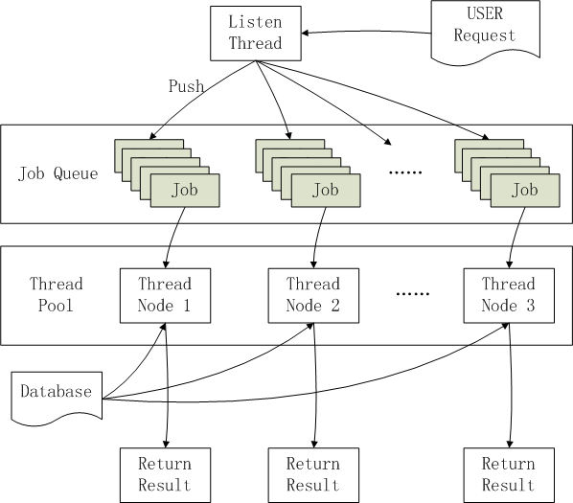
拟采用的研究方法和技术路线——面向高通量处理器的Benchmark的设计

Slide 28
拟采用的研究方法和技术路线——面向高通量处理器的Benchmark的设计
实时交互类，基于线程的作业处理节点模型具体实现
实时交互类应用每个作业的主要工作是按照协议处理用户数据。
数据服务类高通量应用的基于线程的作业处理节点模型结构如图所示
每个用户注册之后都会有与具体协议相关的实例表，处理数据时需要查询
线程池，大量线程作为作业处理节点
每个线程节点对应多个用户，轮询处理每个用户的数据包buffer，处理时需要查询相应的实例表
模型结构如下：

Slide 29
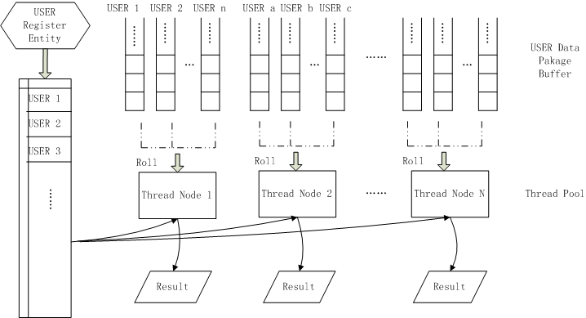
拟采用的研究方法和技术路线——面向高通量处理器的Benchmark的设计

Slide 30
拟采用的研究方法和技术路线——面向高通量处理器的Benchmark的设计
4. 采用相应的模型，实现三个选出来的代表应用
Big Data Analytics （数据处理类）
Web Search （数据服务类）
Radio Network Controller （实时交互类）

Slide 31
拟采用的研究方法和技术路线——实验部分
实验部分主要用于验证所设计的Benchmark正确反映出高通量应用的特征
作业具有高并发性。
作业之间耦合性较低，通信量较小。
具有较高的访存计算比。
非规则的访存需求导致Cache失效率较大。
访存位宽不规则，与传统高性能应用相比偏小。

Slide 32
内容提纲
选题背景和意义
国内外本领域的发展现状
主要研究内容
拟采用的研究方法和技术路线
已有的科研基础和所需的科研条件
研究工作计划与进度安排
参考文献

Slide 33
已有的科研基础
1.基本完成了高通量应用的总结归纳、分类和特征分析工作。
2.基本完成了初版的面向高通量处理器的Benchmark。
3.完成了部分实验。

Slide 34
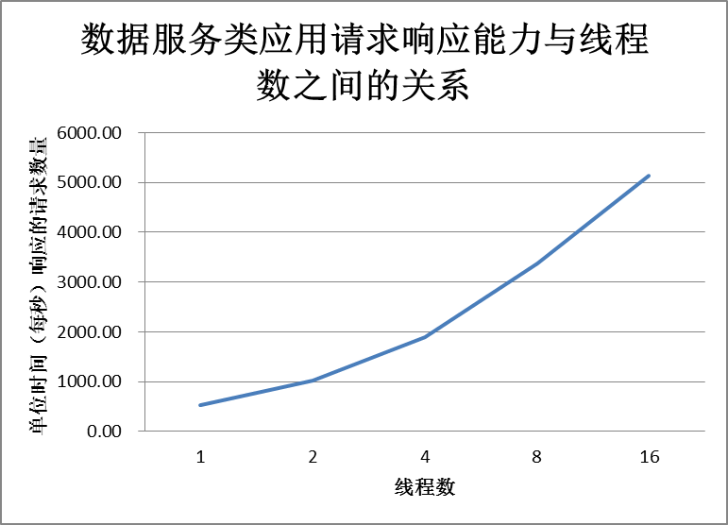
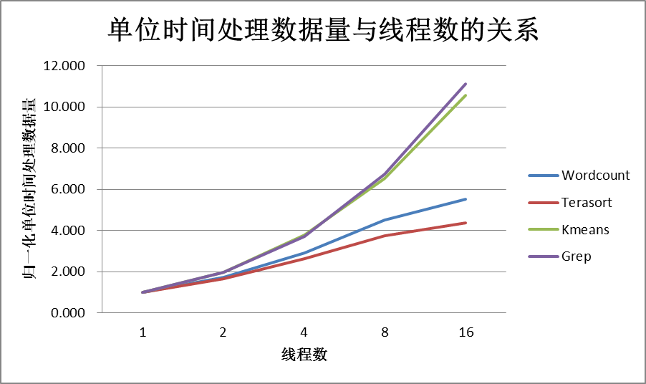
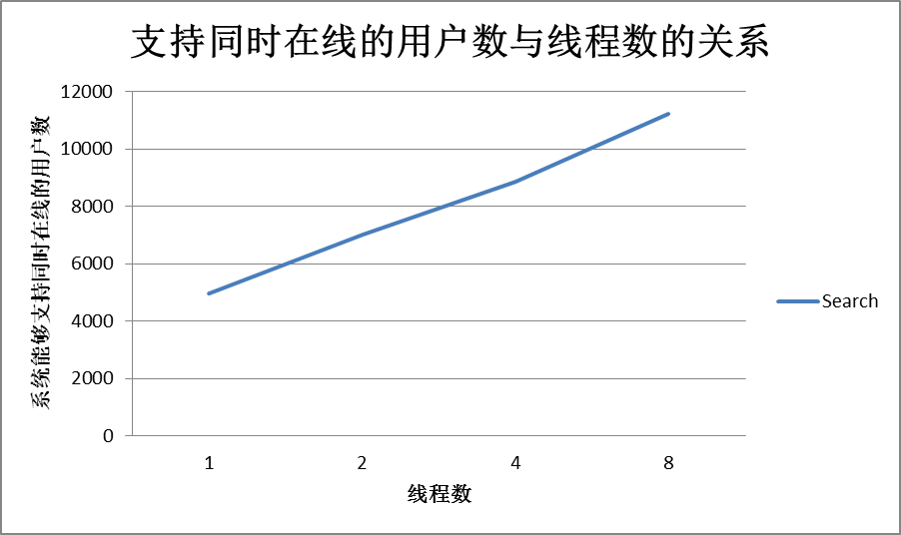
已有的科研基础
并发性实验结果

Slide 35
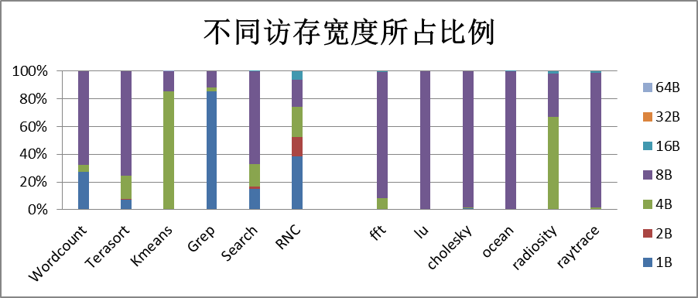
已有的科研基础
访存位宽实验结果

Slide 36
所需的科研条件
多核处理器服务器平台
Vtune性能分析工具

Slide 37
内容提纲
选题背景和意义
国内外本领域的发展现状
主要研究内容
拟采用的研究方法和技术路线
已有的科研基础和所需的科研条件
研究工作计划与进度安排
参考文献

Slide 38
研究工作计划与进度安排
2014/9~2015/1 完成对高通量应用的分析工作，完成demo版Benchmark，完成开题报告及开题答辩
2015/1~2015/3 完成所需实验，撰写毕业论文，并完成中期答辩
2014/3~2014/5 完成毕业论文和答辩工作

Slide 39
内容提纲
选题背景和意义
国内外本领域的发展现状
主要研究内容
拟采用的研究方法和技术路线
已有的科研基础和所需的科研条件
研究工作计划与进度安排
参考文献

Slide 40
参考文献
[1] 吕超,戴晨,张为华.计算机体系结构基准测试程序集的研究[J].计算机应用与软件,2013,30(10):189-193.
[2] 王晓英,李三立.HPCC:面向存储访问模型的基准测试[J].小型微型计算机系统,2006,27(5):950-955.
[3] PARSEC. http://parsec.cs.princeton.edu/.
[4] Bigdatabench. http://prof.ict.ac.cn/BigDataBench/.
[5] Sort benchmark home page. http://sortbenchmark.org/.
[6] T. G. Armstrong, V. Ponnekanti, D. Borthakur, and M. Callaghan. Linkbench: a database benchmark based on the facebook social graph. 2013.
[7] B. F. Cooper, A. Silberstein, E. Tam, R. Ramakrishnan, and R. Sears. Benchmarking cloud serving systems with ycsb. In Proceedings of the 1st ACM symposium on Cloud computing, SoCC ’10, pages 143–154, 2010.
[8] M. Ferdman, A. Adileh, O. Kocberber, S. Volos, M. Alisafaee, D. Jevdjic, C. Kaynak, A. D. Popescu, A. Ailamaki, and B. Falsafi. Clearing the clouds: A study of emerging workloads on modern hardware. Architectural Support for Programming Languages and Operating Systems, 2012.

Slide 41
参考文献
[9] W. Gao, Y. Zhu, Z. Jia, C. Luo, L. Wang, J. Zhan, Y. He, S. Gong, X. Li, S. Zhang, and B. Qiu. Bigdatabench: a big data benchmark suite from web search engines. The Third Workshop on Architectures and Systems for Big Data (ASBD 2013), in conjunction with ISCA 2013.
[10] 3GPP TS 25.322 (v9.2.0, 2010). Radio Link Control (RLC) Protocol Specification [EB/OL]. http://www.3gpp.org. 2012-1-20.
[11] 徐泓,王京. WCDMA空中接口RLC层的AM传输方式关键技术的研究[J]. 高技术通讯, 2002, 12(05):22-24.
[12] Hadoop. http://hadoop.apache.org/.
[13] Xapian. http://xapian.org/.
[14] S. Huang, J. Huang, J. Dai, T. Xie, and B. Huang. The hibench benchmark suite: Characterization of the mapreducebased data analysis. In Data Engineering Workshops (ICDEW), 2010 IEEE 26th International Conference on, pages 41–51. IEEE, 2010.
[15] C. Luo, J. Zhan, Z. Jia, L. Wang, G. Lu, L. Zhang, C. Xu, and N. Sun. Cloudrank-d: benchmarking and ranking cloud computing systems for data processing applications. Frontiers of Computer Science, 6(4):347–362, 2012.

Slide 42
参考文献
[16] 张引,陈敏,廖小飞.大数据应用的现状与展望[J].计算机研究与发展,2013,50:216-233.
[17] 陈浩,王轶彤.基于阈值的社交网络影响力最大化算法[J].计算机研究与发展,2012,49(10):2181-2188.
[18] 熊文,喻之斌,须成忠.大数据基准测试程序包构建方法研究[J].集成技术,2014,3(4):1-9.
[19] 尹浩,林闯,文浩,陈洽佳,吴大鹏.大规模流媒体应用中关键技术研究[J].计算机学报,2008,31(5):755-774.
[20] S. Chaudhry et al. High-performance throughput computing. Micro, IEEE, vol.25, no.3, pp. 32-45, May-June 2005.
[21] http://prof.ict.ac.cn/DCBench/
[22] Jianfeng Zhan,Lixin Zhang,Ninghui Sun,Lei Wang,Zhen Jia,and Chunjie Luo. High Volume Throughput Computing: Identifying and Characterizing Throughput Oriented Workloads in Data Centers. 2012 IEEE 26th International Parallel and Distributed Processing Symposium Workshops & PhD Forum.
[23] Alexa website. http://www.alexa.com/topsites/global.
[24] HVC Tutorial. http://prof.ict.ac.cn/HPCA/.

Slide 43
谢谢

